Slide 1

基于机器学习的政协提案和相关舆情的分析
姓 名 | 刘一健
专 业 | 电子与通信工程
导 师 | 赵永祥

Slide 2
研究背景
全国政协提案是我国政治制度非常重要的机制之一，每年会形成大量提案
形成提案需要花费大量的时间和精力
提案的形成过程包括提出问题、调研、分析、提出建议、形成书面文稿等步骤

Slide 3
研究意义
利用技术手段挖掘提案的热点主题和相关舆情可以为政协委员提供技术信息参考，节约时间和精力
对政协提案进行热点主题发现，可以为政协委员从整体上把握提案的关注点提供参考
对政协提案的相关舆情进行统计分析，可以挖掘相应的社情民意及变化趋势，从而使政协委员能够把握提案的舆情效果
本论文的研究来自于实验室和北京市计算中心合作的科研项目——《基于大数据的提案系统及其实施效果相关舆情演进分析》
Notes:
随着机器学习、数据挖掘等技术的迅猛发展，利用技术手段挖掘提案的热点主题和相关舆情可以为政协委员提供技术信息参考，节约时间和精力

Slide 4
研究现状
现有的关于政协提案的几个研究方向：
研究政协提案在政府决策中的作用
研究政协提案的采纳和办理程度
研究政协提案的信息化管理系统的设计
关于提案的热点主题发现和对提案的热点主题进行舆情统计的相关研究尚未见到

Slide 5
研究目标
设计一套关于政协提案及其相关舆情的分析系统
主要包括以下三方面：
政协提案的热点主题发现
政协提案中热点主题的关键词提取
政协提案中热点主题的相关舆情统计分析
Notes:
以政协提案为对象的研究有两点：研究政协提案的热点主题发现、研究政协提案中热点主题的关键词提取
以与政协提案相关的舆情数据为对象的研究有一点：研究政协提案中热点主题的相关舆情
下面具体介绍本文的研究方案

Slide 6
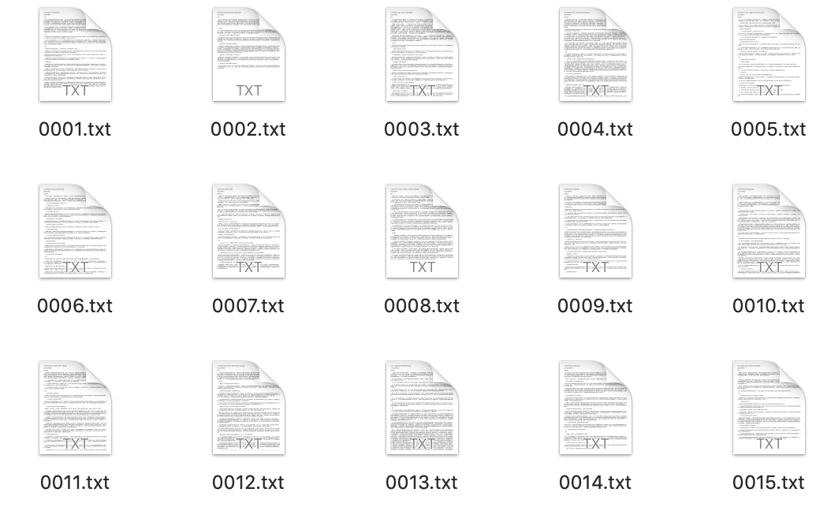
研究方案与成果 | 政协提案获取模块
模块一：政协提案获取模块
功能：获取政协提案数据，作为待分析对象
难点：政协网站没有提供批量下载功能
做法：编写爬虫程序，从政协网站采集提案数据
结果：从北京市政协网站采集了2018年的提案数据，总共798件提案，保存为结构化格式
Notes:
编写爬虫，得到提案数据

Slide 7
研究方案与成果 | 关键词提取模块
模块二：关键词提取模块
功能：从政协提案中提取关键词
难点：从每件提案中分别提取关键词，数量很多，会导致关键词冗余，致使后续进行大量冗余处理
做法：先对提案划分主题，将主题相同的提案聚为一类，再从每类主题中提取关键词

Slide 8
研究方案与成果 | 关键词提取模块
关键词提取模块的三个步骤
数据预处理
主题划分
关键词提取
Notes:
关键词提取模块包括三个步骤，首先对政协提案数据进行数据预处理，然后实现政协提案的主题划分，即热点主题发现，接着对热点主题进行关键词提取
下面依次介绍这三个步骤的具体实现

Slide 9
研究方案与成果 | 关键词提取模块
数据预处理
数据预处理包括：分词、词性标注、停用词过滤
分词和词性标注选择结巴分词，并进行改进
将政协提案的标题中分错的词添加到自定义词典中
将搜狗输入法词库中可能与提案相关的词库添加到自定义词典中
停用词过滤选择百度停用词表，并进行改进
将政协提案中的停用词添加到停用词表中
将互联网中的表情符添加到停用词表中

Slide 10
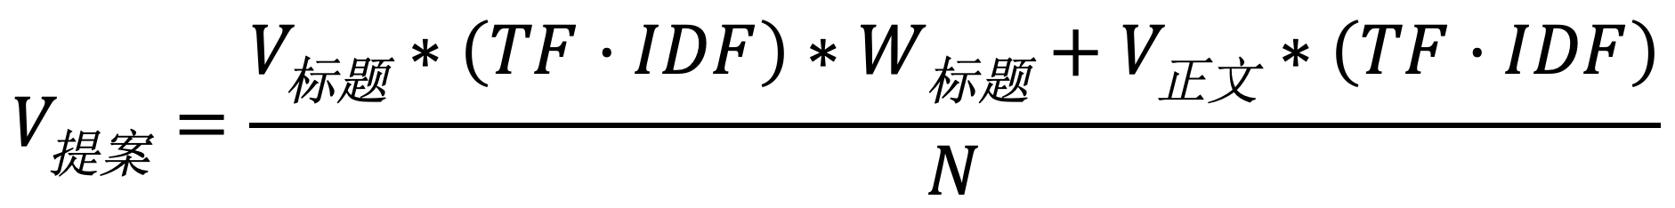
研究方案与成果 | 关键词提取模块
主题划分
主题划分包括：提案向量化表示、对向量化后的提案进行聚类
提案向量化表示方法
对预处理后的政协提案中的词训练词向量
计算每个词的TF-IDF值，通过调参选择合适的阈值，去除提案中小于TF-IDF阈值的词
调参确定政协提案中标题和正文的权重比
将词向量加权平均作为提案向量
提案向量化公式
V_{提案 ：}政协提案向量
V_{标题 ：}政协提案的标题中的词的词向量
W_{标题 ：}为标题中的词赋予的权重
V_{正文 ：}政协提案的正文中的词的词向量
N ： 每件提案中的单词总数
TF·IDF ：每个词的TF-IDF值
Notes:
第二点：去除提案中小于TF-IDF阈值的词就是对提案进行特征选择，同时将TF-IDF值作为每个词的权重值
公式的解释：将政协提案中每个词的词向量乘以对应的TF-IDF，其中标题中的词要再乘以标题的权重，将所有词向量加权求和再取均值作为提案向量。
本文的提案向量化表示不仅考虑提案中句子的语义信息，而且考虑政协提案的结构信息

Slide 11
研究方案与成果 | 关键词提取模块
对向量化后的提案进行聚类
把向量化后的每个提案作为空间中的一个点，用欧式距离计算点之间的距离
采用K-means聚类算法对所有提案进行聚类
聚类评价指标选择轮廓系数
经过调参，在k为8时轮廓系数最大，将提案聚为8类，每一类称为一个主题
主题 | 提案数
主题1 | 68
主题2 | 78
主题3 | 3
主题4 | 432
主题5 | 85
主题6 | 57
主题7 | 60
主题8 | 15
Notes:
通过调节K值的大小，观察轮廓系数的变化，选择使轮廓系数最大的K值作为最好的K值
本文没有对主题定义主题名来描述每个主题，在关键词提取中，从每个主题中提取出三个关键词作为对每个主题的主旨描述。

Slide 12
研究方案与成果 | 关键词提取模块
关键词提取
从政协提案的每个主题中提取关键词集合，使该关键词集合最能反映这类提案的主旨
采用了两种关键词提取算法实现提案的关键词提取
简单提取法
将同一个词在同一个主题下不同提案里的
TF-IDF值相加作为该词在这个主题中的权重，
取每个主题中权重最大的前三个词作为关键词
结论：从每个主题中提取出的关键词大部分
长度较短（简称“短词”），词语的语义表达
能力有限
主题1 | 文化，保护，艺术
主题2 | 产业，企业，创新
主题3 | 污泥，资源化，处理
主题4 | 建设，城市，发展
主题5 | 服务，社区，医疗
主题6 | 停车，共享单车，老年代步车
主题7 | 教育，教师，学生
主题8 | 垃圾，垃圾分类，回收
Notes:
从每个主题的多件提案中提取关键词的核心是计算每个主题中的每个词的权重，将权重最大的前几个词作为关键词
简单提取法的缺点：使用这些关键词从微博中采集数据可能会存在大量与主题无关的微博数据

Slide 13
研究方案与成果 | 关键词提取模块
简单提取法的改进
提取候选关键词：将同一个词在同一个主题下不同提案里的TF-IDF值相加作为该词在这个主题中的权重，取权重最大的三倍于该主题下的提案数量的词作为候选关键词
发现候选“长词”：对每个主题中的每个候选关键词，判断其在提案原文中的前后词的词性是否属于[‘n’,‘nr’,‘ns’,‘nt’,‘nz’,‘vn’,‘an’,‘f’]，若是，则把该候选关键词和该词在原文中的前后词拼接起来
提取最终的“长词” ：将提案不去除停用词和去除停用词两种情况下 ，提取的候选“长词”取交集作为最终的候选“长词”，选择权重最大的前三个词作为最终的“长词”
主题1 | 文化遗产，文化中心，传统文化
主题2 | 知识产权，科技创新，科技创新中心
主题3 | 污泥利用，污水处理，污泥处理
主题4 | 轨道交通，美丽乡村，基础设施
主题5 | 分级诊疗，医疗机构，养老服务
主题6 | 共享单车，老年代步车，物业管理
主题7 | 中小学生，学前教育，融合教育
主题8 | 垃圾分类，再生资源，建筑垃圾
主题1 | 文化，保护，艺术
主题2 | 产业，企业，创新
主题3 | 污泥，资源化，处理
主题4 | 建设，城市，发展
主题5 | 服务，社区，医疗
主题6 | 停车，共享单车，老年代步车
主题7 | 教育，教师，学生
主题8 | 垃圾，垃圾分类，回收
将简单提取法改进后提取出的关键词
简单提取法提取出的关键词
Notes:
名词，人名，地名，机构团体，其他专有名词，名动词，名形词，方位词

Slide 14
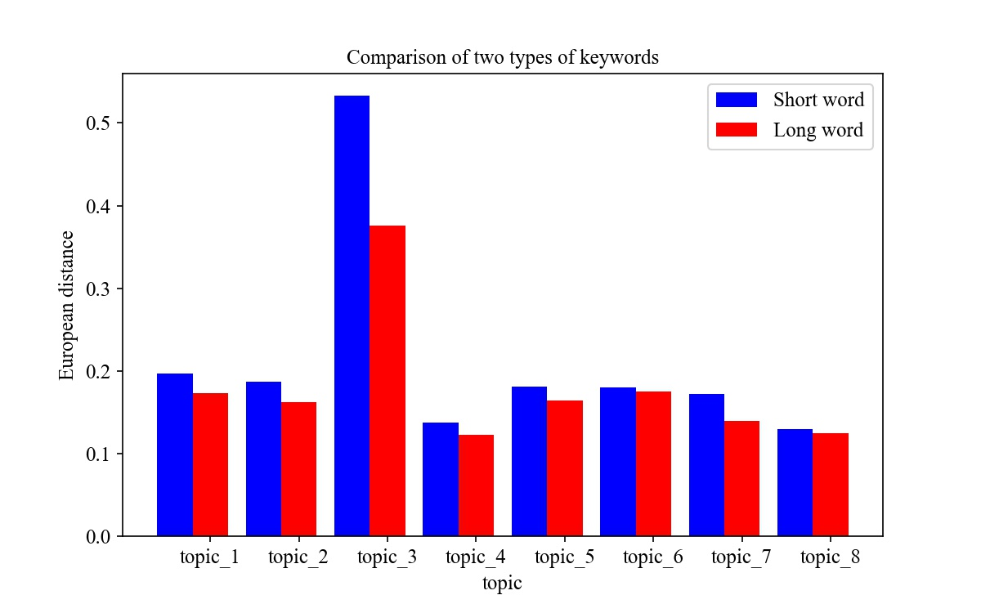
研究方案与成果 | 关键词提取模块
两组关键词的质量评价方法
使用微博爬虫程序分别采集与“长词”和“短词”相关的微博数据
对每个主题，从“长词”采集的微博数据中随机选择部分数据构成“微博文档”，“短词”同理
对每个主题，计算“微博文档”和该主题中的政协提案之间的欧式距离并取均值
结论：由图可见，对每个主题，“长词”对应的“微博文档”与该主题中的提案之间的平均欧式距离更小，因此“长词”采集的微博数据与提案更相似，“长词”更能反映每类提案的主旨
Notes:
提前说：通常将使用算法提取出的关键词与专家标注的关键词对比，计算准确率、召回率和F值，作为关键词提取质量的评价标准。
然而由于本文研究的政协提案没有专家标注的关键词，而人工标注关键词存在很大的主观性
因此本文通过计算每个主题对应的关键词获取的微博数据与该主题中的提案之间的相似性，评价关键词优劣

Slide 15
研究方案与成果 | 微博数据获取模块
模块三：微博数据获取模块
功能：对政协提案的相关舆情进行统计分析，需要获取与每个主题相关的舆情数据
做法：分析微博网页结构，编写微博爬虫程序采集相关数据
Notes:
在关键词提取模块叙述了本文关于政协提案的研究工作，为了分析与政协提案相关的舆情，本文开发了微博爬虫程序获取舆情数据。

Slide 16
研究方案与成果 | 微博数据获取模块
爬虫程序设计
难点
用户访问限制。如果不登录微博，微博网站只能返回部分数据
IP访问量限制。使用同一个IP在短时间内持续访问微博网站，微博网站可能会封禁该IP
用户访问量限制。在短时间内使用同一个账号频繁地登录微博，微博网站会增加输入验证码验证的步骤
解决方法：
基于Selenium中的函数实现微博模拟登录，解决用户访问限制。
使用多线程间接解决IP访问量限制。
使用多个微博账号解决用户访问量限制。
Notes:
由于微博具有严格的反爬机制，在爬虫程序的设计中遇到了几个难题。

Slide 17
研究方案与成果 | 微博数据获取模块
每个主题和关键词在2018年2月-2018年12月的微博数据量如下：
主题1 | 文化遗产 | 7074 | 30981
 | 文化中心 | 9589
 | 传统文化 | 14318
主题2 | 知识产权 | 3940 | 23044
 | 科技创新 | 15252
 | 科技创新中心 | 3852
主题3 | 污泥利用 | 2768 | 7716
 | 污水处理 | 3174
 | 污泥处理 | 1774
主题4 | 轨道交通 | 9765 | 27184
 | 美丽乡村 | 2342
 | 基础设施 | 15077
主题5 | 分级诊疗 | 9668 | 19160
 | 医疗机构 | 6671
 | 养老服务 | 2821
主题6 | 共享单车 | 17209 | 23977
 | 老年代步车 | 2309
 | 物业管理 | 4459
主题7 | 中小学生 | 12806 | 15514
 | 学前教育 | 1930
 | 融合教育 | 778
主题8 | 垃圾分类 | 2694 | 4733
 | 再生资源 | 645
 | 建筑垃圾 | 1394
Notes:
共采集了223963条数据。经过数据清洗后可用的微博数据有169803条，其中所有关键词在2018年1月的微博数据共有17494条，本文对这些数据进行人工打标，作为情感分类模型的训练数据。
所有关键词在2018年2月-2018年12月的微博数据共有152309条，本文使用这些数据分析政协提案的相关舆情。
采集微博数据耗时大概一个月，使用这些数据进行政协提案的相关舆情统计分析

Slide 18
研究方案与成果 | 情感分类模块
模块四：情感分类模块
功能：标注每条微博数据的情感极性
难点：人工对所有的微博数据标注极性会耗费大量时间和精力
做法：人工标注每个主题在2018年1月的微博数据，将正面情感的微博数据标1，负面情感的微博数据标0。设计基于双向LSTM算法的情感分类模型，使用标注数据训练模型并进行测试，调参使模型最优
Notes:
由于本文对政协提案的相关舆情进行统计分析需要知道每条微博数据的情感极性，而人工对所有的微博数据标注极性会耗费大量时间和精力。
将人工无法判断极性和重复多次的微博数据舍弃，最终从2018年1月的17494条微博数据中标注出8883条数据，其中正面情感极性的微博数据有4636条，负面情感极性的微博数据有4247条。并按照8:1:1的比例随机选择其中的7106条微博数据作为训练集，888条微博数据作为验证集，889条微博数据作为测试集。

Slide 19
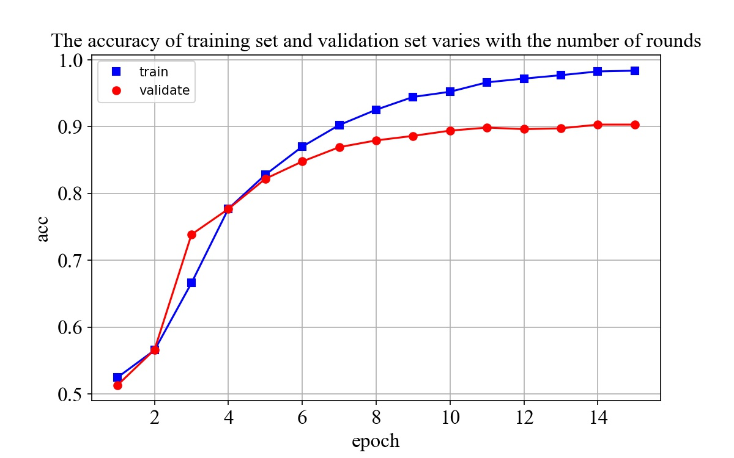
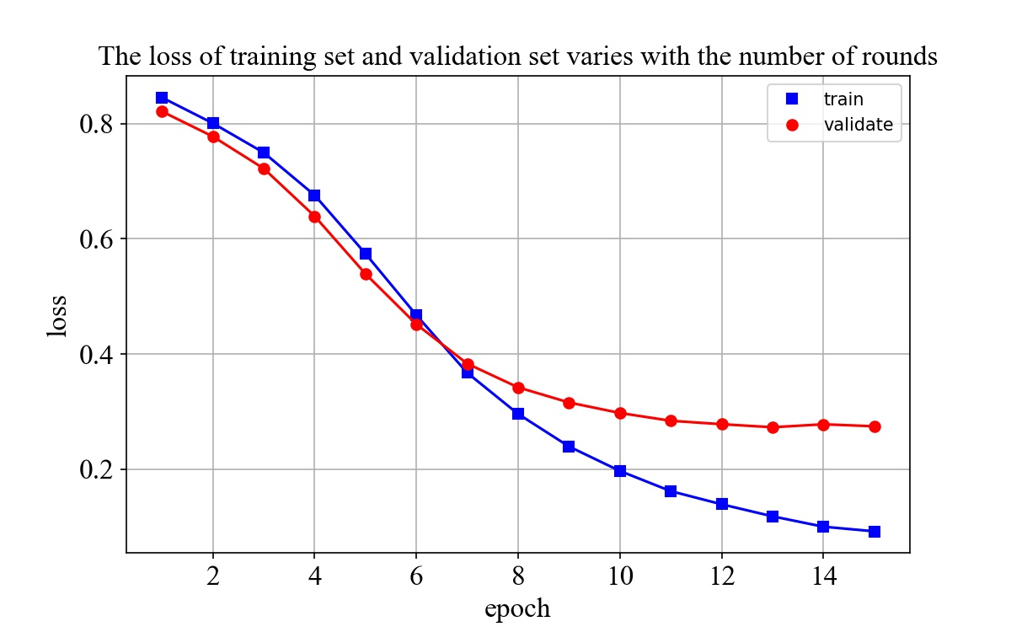
研究方案与成果 | 情感分类模块
情感分类模型训练
将人工标注的8883条数据按照8:1:1的比例随机选择7106条微博数据作为训练集，888条微博数据作为验证集，889条微博数据作为测试集，训练模型
将训练好的模型在测试集上进行测试，实现了90.45%的准确率
Notes:
8883条数据，其中正面情感极性的微博数据有4636条，负面情感极性的微博数据有4247条。并按照8:1:1的比例随机选择其中的7106条微博数据作为训练集，888条微博数据作为验证集，889条微博数据作为测试集。
在模型训练的前13轮，模型在训练集和验证集上的准确率随着训练轮数的增加不断增大，误差随着训练轮数的增加不断减小；从第13轮开始，虽然模型在训练集上的准确率不断增加，误差不断减小，但在测试集上的准确率和误差基本保持不变。因此模型在第13轮训练完毕，本文保存第13轮训练结束后的模型作为最终的模型。

Slide 20
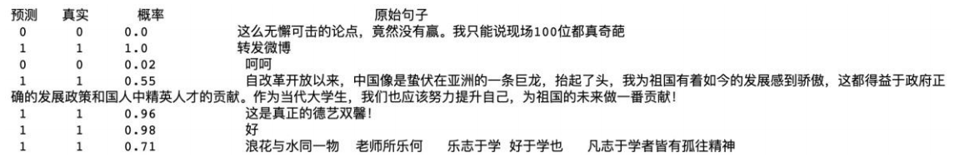
研究方案与成果 | 情感分类模块
情感分类模型在测试集上的预测结果：
“原始句子”：情感分类模型对这些句子的情感极性进行预测
“概率”：模型对句子的预测值，该值大于0.5表示“原始句子”的情感极性为正面，小于0.5表示“原始句子”的情感极性为负面
“真实”：句子的人工打标的标签
“预测”：模型对句子的预测标签。

Slide 21
研究方案与成果 | 舆情统计分析模块
模块五：舆情统计分析模块
功能：分析提案提出后，每个主题对应的相关舆情
做法：从人们对每个主题的关注度大小及变化趋势、情感总体倾向及变化趋势等角度进行分析
Notes:
由于将每条数据进行情感极性标注后，舆情统计只是简单的数量统计，因此在此简单介绍人们对每个主题的关注度和情感的一个方面

Slide 22
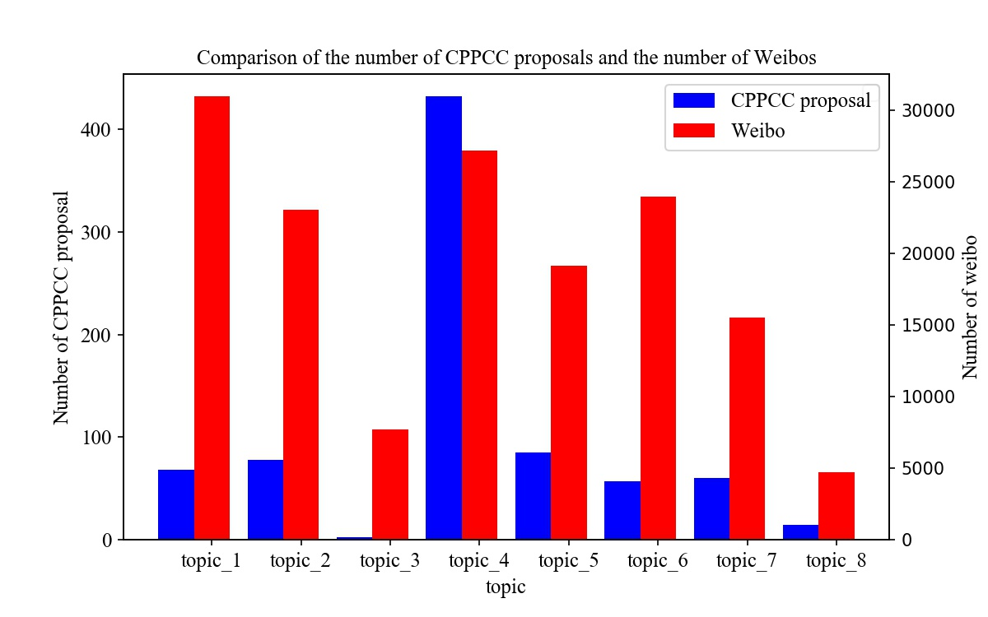
研究方案与成果 | 舆情统计分析模块
关注度大小分析
对比每个主题对应的微博数量与提案数量，分析民众和政协委员对每个主题的关注度
主题1 | 文化遗产，文化中心，传统文化
主题2 | 知识产权，科技创新，科技创新中心
主题3 | 污泥利用，污水处理，污泥处理
主题4 | 轨道交通，美丽乡村，基础设施
主题5 | 分级诊疗，医疗机构，养老服务
主题6 | 共享单车，老年代步车，物业管理
主题7 | 中小学生，学前教育，融合教育
主题8 | 垃圾分类，再生资源，建筑垃圾
Notes:
1) 主题4的政协提案数和微博数都很多，说明主题4受到政协委员和民众共同的广泛关注，同时说明主题4中的提案贴近民意，且具有广泛的社会影响力。
2) 主题1、主题2、主题5、主题6、主题7的政协提案数量相差不大，且每个主题中的提案数都不多，但是这几个主题对应的微博数都很多，
因此虽然政协委员对这几个主题的关注程度一般，但民众对这几个主题的关注程度较高。
3) 主题3和主题8的政协提案数和微博数都很少，说明政协委员和民众对这两个主题的关注程度都很低。

Slide 23
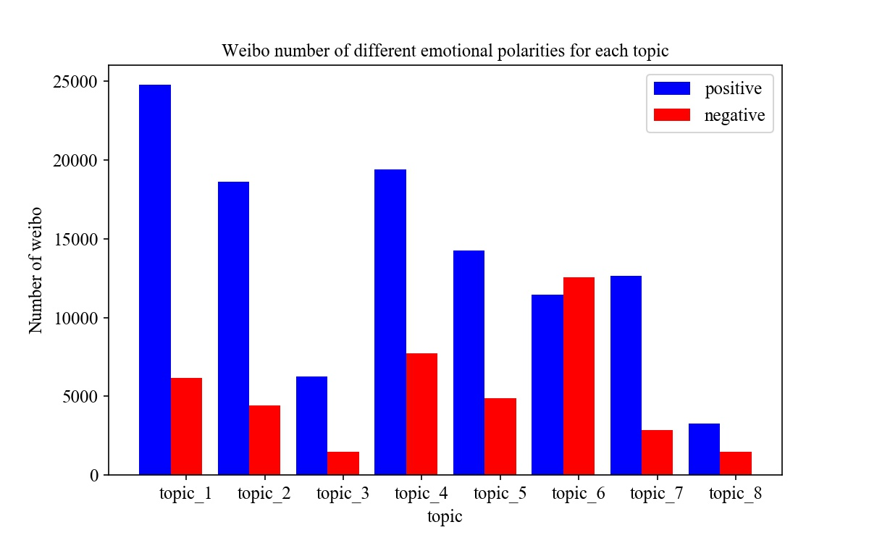
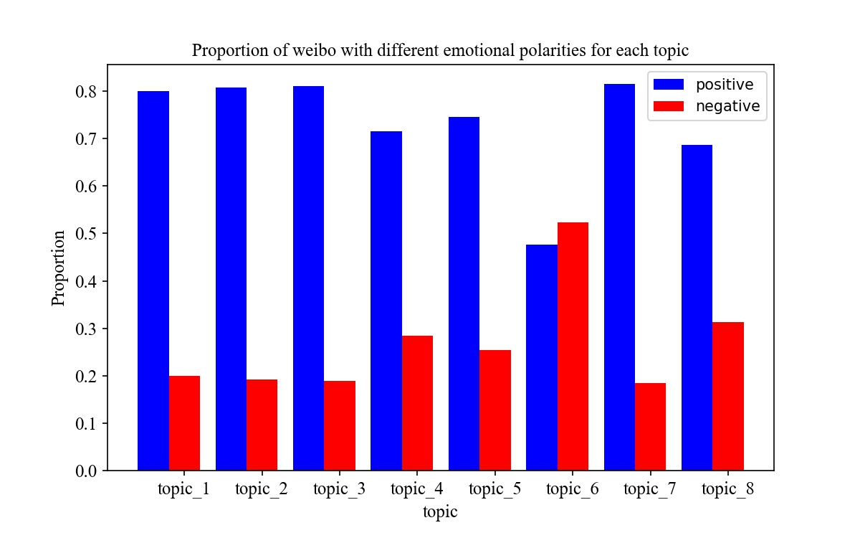
研究方案与成果 | 舆情统计分析模块
情感总体倾向分析
统计每个主题在2018年2月-2018年12月的不同情感极性的微博数量，分析人们对每个主题的总体情感倾向
Notes:
1）从第一个图可以看出，主题6负面情感极性的微博数量略多于正面情感极性的微博数量，其余主题正面情感的微博数均远远多于负面情感的微博数，
说明人们对除主题6外的其余主题中的提案非常认可，对主题6中的提案仁者见仁、智者见智；
2）第二个图更具体地展示了正负面情感的微博数之间的比例，虽然主题1、主题2、主题3、主题7正负面情感的微博数量各不相同，
但这四个主题正面情感的微博数约占每个主题微博总数的80%，负面情感的微博数约占每个主题微博总数的20%，正面情感的微博数是负面情感微博数的四倍，
因此可以断定人们对这四个主题中的提案呈现一边倒的态度；主题4、主题5、主题8正面情感的微博数约是负面情感微博数的2～3倍，说明人们对这三个主题中的提案也非常认可；
主题6正负面情感的微博数接近1:1，说明人们对这个主题中的提案看法各不相同。

Slide 24
结论
本文设计了一套关于政协提案及其相关舆情的分析系统，具体包括：
政协提案方面：可以发现全国各级政协提案的热点主题，并能够获取热点主题的关键词
舆情统计分析方面：可以得知人们对全国各级政协提案的关注度及情感
这些研究可以为政协委员形成新的提案提供参考，节约时间和精力

Slide 25
谢谢老师！

